Slide 1




İHRACAT DESTEKLERİ
İHRACAT
GENEL MÜDÜRLÜĞÜ
İHRACAT
GENEL MÜDÜRLÜĞÜ

Slide 2
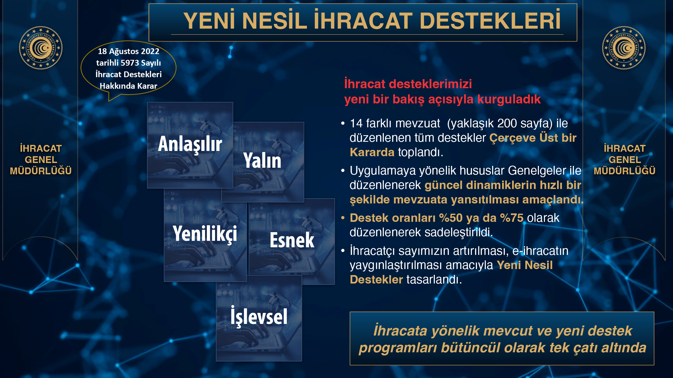

Slide 3
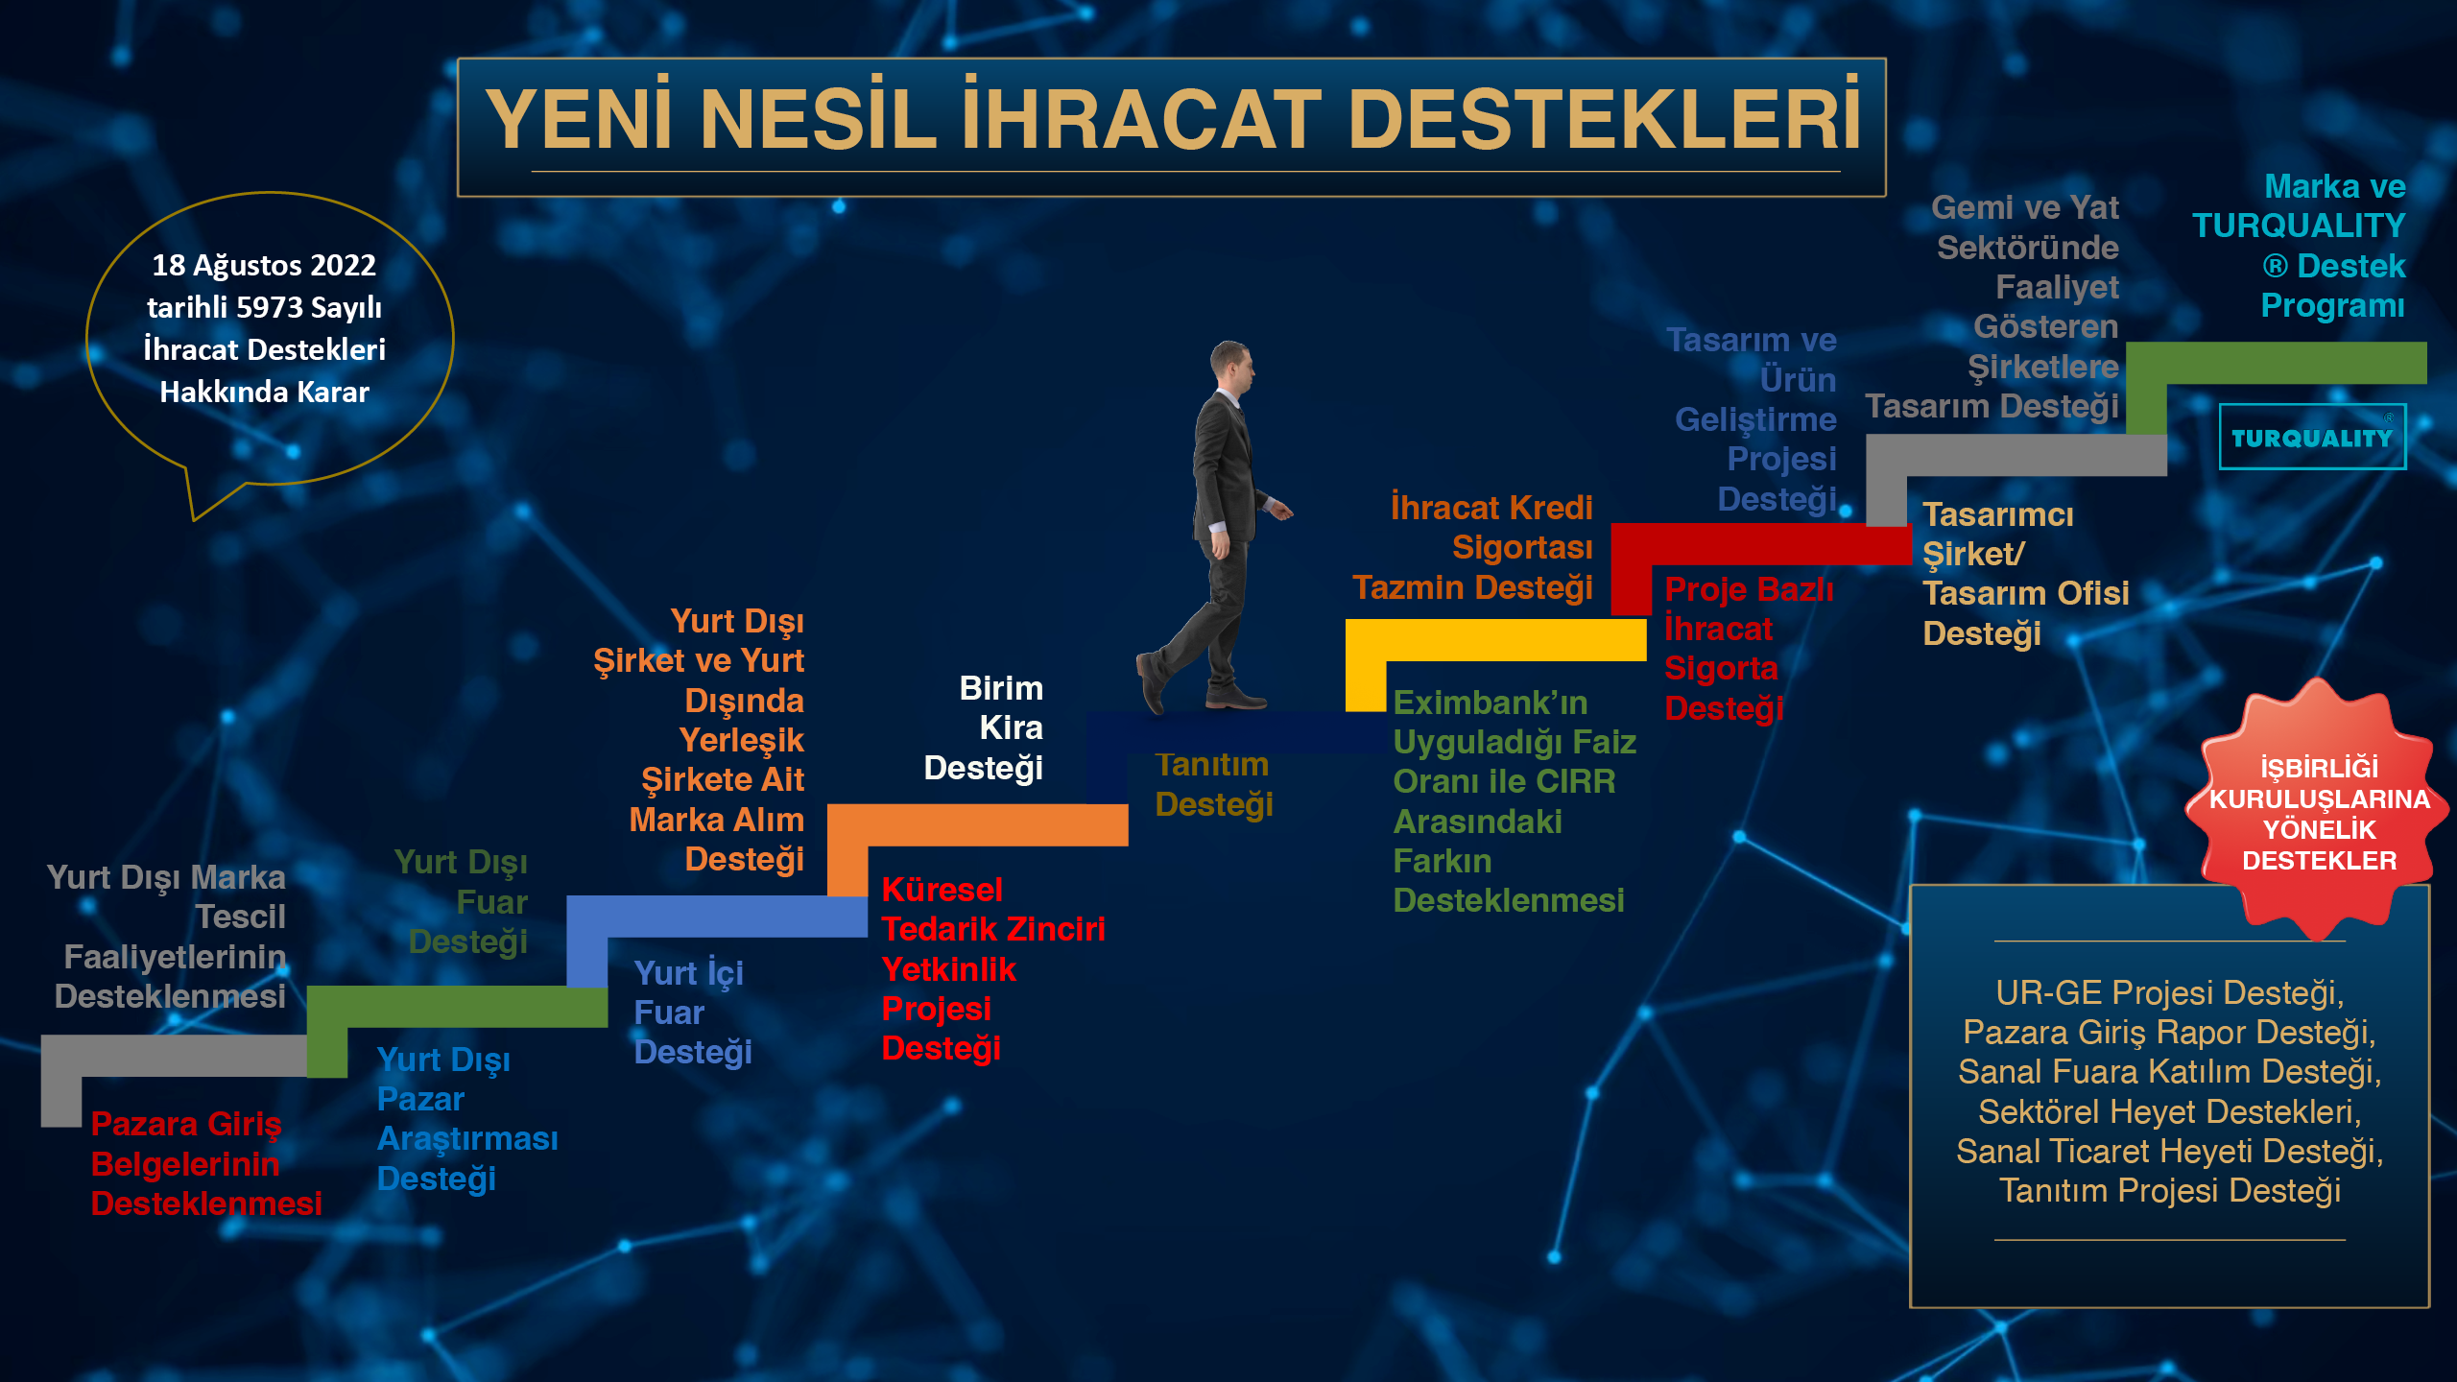

Slide 4
KOBİ VE KÜMELENME DESTEKLERİ DAİRE BAŞKANLIĞI
İHRACAT
GENEL MÜDÜRLÜĞÜ
İHRACAT
GENEL MÜDÜRLÜĞÜ

Slide 5
PAZARA GİRİŞ PROJESİ HAZIRLAMA DESTEĞİ
İHRACAT
GENEL MÜDÜRLÜĞÜ
İHRACAT
GENEL MÜDÜRLÜĞÜ

Slide 6



PAZARA GİRİŞ PROJESİ HAZIRLAMA DESTEĞİ
    Şirketlerin sürdürülebilir ihracat artışını sağlama odaklı hedef pazar, yurt dışı pazarlara yönelik finansman ve fiyatlandırma stratejisi, pazarlama ve kanal stratejisi ve bunlara dair aksiyon planı ve bütçelerini içeren pazara giriş projesi hazırlık sürecine dair alacakları danışmanlık ve rapor giderlerini ifade eder.
    Şirketin mevcut durum / değer zinciri / rekabet analizi
    Hedef Pazar Analizi
    Her hedef Pazar için
            * Pazara Giriş Stratejisi
            * E-ihracat Stratejisi
    İHRACAT PLANI : Takvimlendirilmiş faaliyetler, bütçe ve devlet yardımları
İHRACAT
GENEL MÜDÜRLÜĞÜ
İHRACAT
GENEL MÜDÜRLÜĞÜ
Pazara Giriş Projesi Hazırlama Desteği
Destek Oranı : % 50
200.000 TL / Proje başına
Şirket Başına 2 Proje
Ön Onaylı projeler desteklenir.
YENİ DESTEK
PREFİNANSMAN

Slide 7
YURT DIŞI PAZAR ARAŞTIRMASI DESTEĞİ
İHRACAT
GENEL MÜDÜRLÜĞÜ
İHRACAT
GENEL MÜDÜRLÜĞÜ

Slide 8
YURT DIŞI PAZAR ARAŞTIRMASI DESTEĞİ
Yurt dışı iş görüşmesi ziyaretleri kapsamında;
Ulaşım ve konaklama masrafları
En fazla 10 gün
1 seferde 3 ülke
Yıllık 5 adet
Toplamda 20 adet
İHRACAT
GENEL MÜDÜRLÜĞÜ
İHRACAT
GENEL MÜDÜRLÜĞÜ
Destek Oranı : % 50
Yıllık Limit 100.000 TL

Slide 9
YURT DIŞI MARKA TESCİL DESTEĞİ
İHRACAT
GENEL MÜDÜRLÜĞÜ
İHRACAT
GENEL MÜDÜRLÜĞÜ

Slide 10
YURT DIŞI MARKA TESCİL DESTEĞİ
    Yurt içi marka tescil belgesine sahip olunan markaların
    Yurt dışı tescili giderleri
    (marka/patent bürosu hizmet, danışmanlık giderleri, markanın o ülkede başka bir şirket adına tescil ettirilip ettirilmediğine ilişkin olarak yapılacak araştırma, inceleme, avukatlık ile ilgili bütün zorunlu giderleri )
    Yurt dışı tescilin korunması giderleri
    (Yurt dışında tescil ettirilmiş markalarının korunmasına ilişkin avukatlık giderleri)
İHRACAT
GENEL MÜDÜRLÜĞÜ
İHRACAT
GENEL MÜDÜRLÜĞÜ
Destek Oranı : % 50
Yıllık Limit 750.000 TL / Yıl
4 yıl
Hedef Ülkeler: %20
Hedef Sektör: %5

Slide 11
PAZARA GİRİŞ BELGESİ DESTEĞİ
İHRACAT
GENEL MÜDÜRLÜĞÜ
İHRACAT
GENEL MÜDÜRLÜĞÜ

Slide 12
PAZARA GİRİŞ BELGESİ DESTEĞİ
    Akredite edilmiş kurum ve/veya kuruluşlardan alınacak;
    Belge/Sertifikalar,
    Test/analiz raporu giderleri,
    Tarım ürünlerine ilişkin laboratuvar analizleri ve belgelendirme giderleri,
    İlaç ruhsatlandırma ve tıbbi cihaz kayıt giderleri desteklenir.
İHRACAT
GENEL MÜDÜRLÜĞÜ
İHRACAT
GENEL MÜDÜRLÜĞÜ
Pazara Giriş Belgeleri
Ruhsatlandırma ve Kayıt İşlemleri Giderleri
Destek Oranı : % 50
Yıllık Limit 4.000.000 TL / Yıl
*RUHSATLANDIRMA VE KAYIT GİDERLERİ DESTEK KAPSAMINA ALINDI.
*ÜRÜN BELGELERİNİN YANI SIRA SİSTEM BELGELERİNE İLİŞKİN YENİLEME GİDERLERİ DESTEK KAPSAMINDA ALINDI.
*SONUCUNDA BELGE/SERTİFİKA DÜZENLENMEKSİZİN TÜM TEST/ANALİZ RAPORLARI DESTEK KAPSAMINA ALINDI.
YENİ

Slide 13
KÜRESEL TEDARİK ZİNCİRİ DESTEĞİ
İHRACAT
GENEL MÜDÜRLÜĞÜ
İHRACAT
GENEL MÜDÜRLÜĞÜ

Slide 14

KÜRESEL TEDARİK ZİNCİRİ DESTEĞİ
    Üretici firmaların küresel firmaların tedarik zincirine girebilmesini teminen;
    Makine-Ekipman-Donanım Alımı,
    Yazılım Alımı,
      Eğitim, Danışmanlık,
      Sertifikasyon, Test-Analiz, ürün doğrulama giderleri,
Şirketlerin azami 1 projesi destek kapsamındadır.
Şirketlerin üretici olması gerekmektedir.
Proje süresi 2 yıldır.
      Yurt dışı depo kira giderleri
      Depolama hizmet giderleri
      (Yükleme, boşaltma, elleçleme)
Ülke başına 4 yıl
En fazla 25 birim
İHRACAT
GENEL MÜDÜRLÜĞÜ
İHRACAT
GENEL MÜDÜRLÜĞÜ
Küresel Tedarik Zinciri Depo Kira
Destek Oranı: %50
Destek Miktarı: 4.000.000 TL/Yıl
Hedef Ülkeler: %20
Hedef Sektör: %5
Küresel Tedarik Zinciri Projeleri
Destek Oranı : % 50
Destek Miktarı: 15.000.000 TL / Proje
YENİ
GRUP ŞİRKETLERİ KTZ PROJE DESTEĞİ LİMİTİ KALDIRILDI.
YURT DIŞI DEPO KİRA GİDERLERİ DESTEK KAPSAMINA ALINDI.

Slide 15
EXIMBANK’IN UYGULADIĞI FAİZ ORANI İLE CIRR ARASINDAKİ FARKIN DESTEKLENMESİ VE EXIMBANK İHRACAT KREDİ SİGORTASI TAZMİN DESTEĞİ
İHRACAT
GENEL MÜDÜRLÜĞÜ
İHRACAT
GENEL MÜDÜRLÜĞÜ

Slide 16
EXIMBANK DESTEKLERİ
Yurt dışı alıcılara Türkiye’den yatırım/sermaye malı ithalatlarında Türk Eximbank kanalıyla CIRR (Referans Ticari Faiz Oranları) üzerinden kredi verme olanağı sağlanmaktadır.
İhracatçılarımızın yeni pazarlara ve yeni müşterilere ihracat yaparken üstlendikleri risklerin Eximbank tarafından daha cesaretle sigortalanmasının sağlanması için Türk Eximbank’a sigorta tazmin desteği verilmektedir.
İHRACAT
GENEL MÜDÜRLÜĞÜ
İHRACAT
GENEL MÜDÜRLÜĞÜ
Eximbank ihracat kredi sigortası programları kapsamında özellikle yatırım malı; makine ve teçhizat gibi orta ve uzun vadeli sigortaya konu spesifik nitelikteki mal ihracatının sigortalanmasına yönelik işlemlerde, Eximbank tarafından herhangi bir reasürör bulunamaması ve/veya reasürans tutarının yetersiz olması durumunda, Eximbank tarafından yapılan tazminat ödemelerinin reasüre edilemeyen kısmı %50 oranında ve yıllık 100 milyon TL’ye kadar desteklenir.
Eximbank ihracat kredi sigortası programları dahilinde sigorta kapsamına alınan ve yıllık olarak düzenlenen reasürans anlaşması çerçevesinde reasüre edilen risklerden doğan tazminat ödemeleri neticesinde oluşan zarar rasyosunun takvim yılı bazında %60’ın üzerine çıkması durumunda, bu oranın üzerinde kalan tazminat tutarlarının reasürans anlaşmasında belirlenen Eximbank payına düşen giderleri yıllık 20 milyon TL’ye kadar desteklenmektedir.

Slide 17
İŞBİRLİĞİ KURULUŞLARI
Türkiye İhracatçılar Meclisi (TİM),
Türkiye Odalar ve Borsalar Birliği (TOBB),
Dış Ekonomik İlişkiler Kurulu (DEİK),
İhracatçı Birlikleri,
Ticaret ve/veya Sanayi Odaları,
Organize Sanayi Bölgeleri,
Endüstri Bölgeleri,
Teknoloji Geliştirme Bölgeleri,
Sektör Dernekleri ve Kuruluşları,
Sektörel Dış Ticaret Şirketleri (SDŞ),
Ticaret Borsaları,
İşveren Sendikaları
İmalatçıların kurduğu dernek, birlik ve kooperatifler
İhracat konsorsiyumları
İHRACAT
GENEL MÜDÜRLÜĞÜ
İHRACAT
GENEL MÜDÜRLÜĞÜ

Slide 18
PAZARA GİRİŞ RAPOR DESTEĞİ
İHRACAT
GENEL MÜDÜRLÜĞÜ
İHRACAT
GENEL MÜDÜRLÜĞÜ

Slide 19
PAZARA GİRİŞ RAPOR DESTEĞİ
    Sektör Raporları
    Ülke Raporları
    Yurt dışında yerleşik şirket veya marka odaklı raporlar
Bakanlıktan ön onay alan
İş birliği kuruluşları
İHRACAT
GENEL MÜDÜRLÜĞÜ
İHRACAT
GENEL MÜDÜRLÜĞÜ
Destek Oranı : % 50
Yıllık Limit 3.000.000 TL / Yıl

Slide 20
SEKTÖREL TİCARET HEYETİ
VE
ALIM HEYETİ DESTEĞİ
İHRACAT
GENEL MÜDÜRLÜĞÜ
İHRACAT
GENEL MÜDÜRLÜĞÜ

Slide 21
SEKTÖREL TİCARET HEYETİ
    Desteklenen Faaliyetler;
      Ortak Pazar Araştırmaları,
      Pazar Ziyaretleri,
      Ticaret Heyetleri,
      Yurt dışı Fuar Ziyaretleri,
      Eşleştirme (B2B) Faaliyeti
      Desteklenen Giderler;
      Ulaşım, Konaklama, Tanıtım, Organizasyon
Bakanlıktan ön onay
İş birliği kuruluşları
İHRACAT
GENEL MÜDÜRLÜĞÜ
İHRACAT
GENEL MÜDÜRLÜĞÜ
Sektörel Ticaret Heyeti Desteği
Destek Oranı : % 50
Destek Miktarı: 1.500.000 TL / Faaliyet
Hedef Ülkeler: %20
Hedef Sektör: %5
    ÜRÜN SERGİLEME ÜNİTELERİNİN KİRALANMASINA İLİŞKİN GİDERLER

Slide 22
ALIM HEYETİ DESTEĞİ
    Desteklenen Faaliyetler;
      İkili iş görüşmeleri,
      Tesis ziyaretleri,
      Meslek kuruluşu ziyareti
      Desteklenen Giderler;
      Ulaşım, Konaklama, Tanıtım, Organizasyon
Bakanlıktan ön onay
İş birliği kuruluşları
İHRACAT
GENEL MÜDÜRLÜĞÜ
İHRACAT
GENEL MÜDÜRLÜĞÜ
Alım Heyeti Desteği
Destek Oranı : % 50
Destek Miktarı: 1.250.000 TL /Faaliyet
    ÜRÜN SERGİLEME ÜNİTELERİNİN KİRALANMASINA İLİŞKİN GİDERLER

Slide 23
SANAL TİCARET HEYETİ DESTEĞİ
İHRACAT
GENEL MÜDÜRLÜĞÜ
İHRACAT
GENEL MÜDÜRLÜĞÜ

Slide 24
SANAL TİCARET HEYETİ DESTEĞİ
    Desteklenen Giderler
    Tanıtım giderleri
    Sanal ticaret heyetinin planlaması ve koordinasyonuna yönelik hizmet giderleri,
    Eşleştirme ve iş görüşmelerinin organizasyonuna ilişkin giderler,
    Sanal ticaret heyeti faaliyetinin gerçekleştirildiği platformlara ödenen ücretler
    Tercümanlık giderleri
Bakanlıktan ön onay
İş birliği kuruluşları
İHRACAT
GENEL MÜDÜRLÜĞÜ
İHRACAT
GENEL MÜDÜRLÜĞÜ
Destek Oranı : % 50
Destek Miktarı: 1.000.000 TL/ Faaliyet

Slide 25
ULUSLARARASI REKABETÇİLİĞİN GELİŞTİRİLMESİ (UR-GE)
PROJE DESTEĞİ
İHRACAT
GENEL MÜDÜRLÜĞÜ
İHRACAT
GENEL MÜDÜRLÜĞÜ

Slide 26
UR-GE PROJE DESTEĞİ
İŞ BİRLİĞİ KURULUŞU PROJE SUNUMU
İHRACAT
GENEL MÜDÜRLÜĞÜ
İHTİYAÇ ANALİZİ VE İSTİHDAM
İHRACAT
GENEL MÜDÜRLÜĞÜ
EĞİTİM/DANIŞMANLIK/KÜME TANITIM
YURT DIŞI PAZARLAMA
SANAL YURT DIŞI PAZARLAMA
ALIM HEYETİ
    İYİ UYGULAMA ÖRNEKLERİNİN YERİNDE İNCELENMESİNE YÖNELİK
    1 DEFA YURT DIŞI PAZARLAMA FAALİYETİ
    1 ŞİRKET EN FAZLA 3 UR-GE PROJESİNDE KATILIMCI OLABİLİR.
YENİ

Slide 27
UR-GE PROJE DESTEĞİ
İHTİYAÇ ANALİZİ
Hazırlık
Ortak vizyon
Trendler
Firma analizi
Yol haritası
EĞİTİM/DANIŞMANLIK
Dış ticaret yönetimi
Pazarlama
İnsan Kaynakları
Risk Yönetimi
Bakanlıkça uygun görülen sektöre yönelik
İSTİHDAM
2 kişi
İHRACAT
GENEL MÜDÜRLÜĞÜ
İHRACAT
GENEL MÜDÜRLÜĞÜ
YURT DIŞI PAZARLAMA FAALİYETİ
Ulaşım
Konaklama
Tanıtım-Organizasyon
10 Program
KÜME TANITIMI
İnternet Sitesi
Broşür
Logo
Tanıtım filmi
Sosyal medya tanıtım
ALIM HEYETİ
Ulaşım
Konaklama
Tanıtım-Organizasyon
10 Program
SANAL YURT DIŞI PAZARLAMA FAALİYETİ
Platform
Tanıtım
Eşleştirme,B2B
10 Program

Slide 28
UR-GE PROJE DESTEĞİ
Destek Kalemi | Destek Oranı % | Destek Limiti | Süre/Adet | Faydalanıcı
İHTİYAÇ ANALİZİ, EĞİTİM, DANIŞMANLIK, TANITIM | 75% | 6.000.000 TL / Proje | Proje süresince (36 Ay) | İş Birliği Kuruluşu
YURT DIŞI PAZARLAMA |  | 2.500.000 TL / Program | 10 Program
YURT DIŞI PAZARLAMA
SANAL YURT DIŞI PAZARLAMA |  | 800.000 TL / Program | 10 Program
Franchise |  | 1.500.000 TL / Program | 10 Program
ALIM HEYETİ
İSTİHDAM |  | Emsal Brüt Ücret | 2 kişi; proje süresince
İHRACAT
GENEL MÜDÜRLÜĞÜ
İHRACAT
GENEL MÜDÜRLÜĞÜ

Slide 29
İHRACAT KONSORSİYUMU DESTEĞİ
İHRACAT
GENEL MÜDÜRLÜĞÜ
İHRACAT
GENEL MÜDÜRLÜĞÜ

Slide 30
İHRACAT KONSORSİYUMU DESTEĞİ
İhracat Konsorsiyumu Statüsü;
ihracatçıları örgütlendirmek ve aralarındaki işbirliğini yurt dışı pazarlardaki fırsat ve tehditler çerçevesinde geliştirmek suretiyle ihracatı artırmak, ihracatçı sektörlerimizin ortak hareket etmelerini ve uzmanlaşma temelinde ölçek ekonomileri sağlamak üzere kurulan ve şirketler ile aracılık sözleşmesi imzalayarak; sözleşme konusu malları küresel pazarlara ihraç etmeleri sürecine destek olan şirketler statü almak için Bakanlığa başvurur.
İHRACAT
GENEL MÜDÜRLÜĞÜ
İHRACAT
GENEL MÜDÜRLÜĞÜ
    Desteklenen Faaliyetler/Giderler;
      Tanıtım
      Pazarlama
      Pazar Araştırması
      Rapor Satın Alma
      Danışmanlık
      Eğitim
İhracat Konsorsiyumu Desteği
Destek Miktarı: 10.000.000/ Yıl
Destek Oranı: %50
5 Yıl Boyunca
YENİ DESTEK

Slide 31
İHRACAT
GENEL MÜDÜRLÜĞÜ
TEŞEKKÜR EDERİM
KOBİ VE KÜMELENME DESTEKLERİ DAİRE BAŞKANLIĞI
İHRACAT
GENEL MÜDÜRLÜĞÜ

Slide 32
TANITIM VE FUARLAR
DAİRE BAŞKANLIĞI
İHRACAT
GENEL MÜDÜRLÜĞÜ
İHRACAT
GENEL MÜDÜRLÜĞÜ

Slide 33
YENİ NESİL FUAR DESTEKLERİ
FİRMA/İHRACATÇI BAZLI DESTEKLER
İHRACAT
GENEL MÜDÜRLÜĞÜ
İHRACAT
GENEL MÜDÜRLÜĞÜ
İŞBİRLİĞİ KURULUŞLARI BAZLI DESTEKLER

Slide 34
FİRMA/İHRACATÇI BAZLI DESTEKLER
YURT DIŞI FUAR DESTEKLERİ
İHRACAT
GENEL MÜDÜRLÜĞÜ
İHRACAT
GENEL MÜDÜRLÜĞÜ
YURT İÇİ FUAR DESTEKLERİ

Slide 35

YURT DIŞI FUAR DESTEĞİ
Destek Tutarı: Desteğe esas tutar *M2
Yurt Dışı Fuar Katılımı Kapsamında Yer Kirası, Stant, Nakliye, Ulaşım Giderleri
(Desteğe Esas Tutar)
 | Destek Limiti
Genel Ticaret Fuarları (Milli Katılım) | 150.000 TL
Sektörel Fuarlar (Milli / Bireysel Katılım) | 250.000 TL
Prestijli Fuarlar (Milli / Bireysel Katılım) | 750.000 TL
İHRACAT
GENEL MÜDÜRLÜĞÜ
İHRACAT
GENEL MÜDÜRLÜĞÜ
Yıllık en fazla 5 fuar katılımı
Aynı yurt dışı fuara en fazla 10 defa katılım
İHRACATIN TABANA YAYILMASI
Bağımsız
Mikro Küçük İşletmeler
Tüm Fuar Katılımlarında
% 75
Destek Oranı
Yıllık 10 fuar katılımına kadar destek
 | Destek Oranı | Destek Limiti
Bakanlığın Belirlediği Fuar İçin | % 75 | 2.000.000 TL
Diğer Fuar İçin | % 50 | 1.000.000 TL
Bakanlıkça Belirlenen Fuarlarda Organizatör Tanıtım Desteğine B2B Toplantıları İlave Edildi

Slide 36
YURT İÇİ FUAR DESTEĞİ
Destek Kalemi | Destek Oranı % | Destek Limiti | Süre/Adet Sınırı | Faydalanıcı
Tanıtım | 50 | Yurt dışında 1.500.000 TL | Aynı yurt içi fuar en fazla 10 defa faydalandırılır. | Fuar Organizatörleri
 |  | Yurt içinde 500.000 TL
Yer Kirası ve Stant Masrafları | 50 | 80.000 TL | Yıl /azami 3 defa faydalandırılır. | Fuar Katılımcıları
İHRACAT
GENEL MÜDÜRLÜĞÜ
İHRACAT
GENEL MÜDÜRLÜĞÜ

Slide 37
DESTEKLENECEK FUARLARIN TESPİTİ
Yurt içi fuarın destek kapsamına alınması için,
TOBB internet sitesinde ve Türkiye Ticaret Sicili Gazetesinde yayımlanan yıllık yurt içi fuar takviminde yer alması ve en son düzenlenen yurt içi fuarda veya son düzenlenen üç fuardan en az ikisinde;
Yabancı ziyaretçi sayısının en az 1.500 olması,
Yabancı ziyaretçi sayısının toplam ziyaretçi sayısına oranının % 10’un üzerinde olması,
Toplam katılımcı sayısının en az 400 olması,
Yabancı katılımcı sayısının toplam katılımcı sayısına oranının % 10’un üzerinde olması,
Katılımcılara tahsis edilen stant alanının en az 10.000 metrekare olması,
Yabancı katılımcılara tahsis edilen toplam stant alanının en az 300 metrekare olması.
İHRACAT
GENEL MÜDÜRLÜĞÜ
İHRACAT
GENEL MÜDÜRLÜĞÜ

Slide 38
İŞBİRLİĞİ KURULUŞLARI BAZLI DESTEKLER
SANAL FUAR KATILIMI
İHRACAT
GENEL MÜDÜRLÜĞÜ
İHRACAT
GENEL MÜDÜRLÜĞÜ
SANAL FUAR ORGANİZASYONU

Slide 39
SANAL FUAR DESTEĞİ
İHRACAT
GENEL MÜDÜRLÜĞÜ
İHRACAT
GENEL MÜDÜRLÜĞÜ
 | Destek Oranı | Destek Limiti
Sanal Fuar Organizasyonları | % 50 | 1.500.000 TL
Sanal Fuar Katılımları | % 50 | 750.000 TL
Sanal Fuar kapsamında Tanıtım Destekleri, Yazılım Desteği,
B2B Desteği

Slide 40
İHRACAT
GENEL MÜDÜRLÜĞÜ
İHRACAT
GENEL MÜDÜRLÜĞÜ
TEŞEKKÜR EDERİM
TANITIM VE FUARLAR DAİRE BAŞKANLIĞI

Slide 41
MARKALAŞMA VE TASARIM DESTEKLERİ
DAİRE BAŞKANLIĞI
İHRACAT
GENEL MÜDÜRLÜĞÜ
İHRACAT
GENEL MÜDÜRLÜĞÜ

Slide 42
BİRİM KİRA DESTEĞİ
İHRACAT
GENEL MÜDÜRLÜĞÜ
İHRACAT
GENEL MÜDÜRLÜĞÜ

Slide 43
BİRİM KİRA DESTEĞİ
İhracat Destekleri Hakkında Karar Kapsamında;
Birim;
MAĞAZA
DEPO
OFİS/PAYLAŞIMLI OFİS
SERGİ/TEŞHİR SALONU
ÜRÜN TEŞHİR SERASI/TARLASI
REYON/RAF/DEKORASYONLU KÖŞE/KİOSK/STANT
ÜZERİNE BİNA YAPILMAK ÜZERE KİRALANAN ARSAYI
İHRACAT
GENEL MÜDÜRLÜĞÜ
İHRACAT
GENEL MÜDÜRLÜĞÜ
YENİ DESTEK
Destek Miktarı: Birim başına yıllık 2.000.000 ₺
Destek Oranı : %50/70+5
Destek Süresi : Ülke başına 4 Yıl /25 birim
Faydalanıcı: Şirketler
ifade eder.
YENİ DESTEK
Uzun dönemli kiralanmasına karşın belirli dönemlerde ürün sergileme amacıyla kullanılan sergi/teşhir salonu destek kapsamında değerlendirilecek.

Slide 44
TANITIM DESTEĞİ
İHRACAT
GENEL MÜDÜRLÜĞÜ
İHRACAT
GENEL MÜDÜRLÜĞÜ

Slide 45
TANITIM DESTEĞİ
Desteklenen Faaliyetler;
Birime Bağlı Tanıtım Desteği
Destek Miktarı 2.500.000 ₺ /Yıl/Her Bir Ülke
Destek Oranı : % 50/70+5
Destek Süresi: 4 Yıl
Faydalanıcı: Şirketler
TV ve RADYO
İNTERNET
BASILI TANITIM
İÇ VE DIŞ MEKANLARDA GERÇEKLEŞTİRİLEN TANITIM
ÖZEL TANITIM GİDERLERİ
DİĞER TANITIM HARCAMALARI
İHRACAT
GENEL MÜDÜRLÜĞÜ
İHRACAT
GENEL MÜDÜRLÜĞÜ
Marka Tesciline Bağlı Tanıtım Desteği
Destek Miktarı 4.000.000 ₺ /Yıl
Destek Oranı : % 50/70+5
Destek Süresi: 4 Yıl
Faydalınıcı: Şirketler
YENİ DESTEK
Sosyal medya ve internet ortamında yapılan tanıtımın birden fazla ülkeye yönelik olması durumunda tanıtım giderlerinin, bu ülkelerden birinde marka tescili/marka tescil başvurusu ve toplamda ihracatı bulunması koşuluyla desteklenmesine imkan tanındı.
YENİ DESTEK
Web 3 mağaza tasarımı, kurulumu, aylık hosting giderleri , film/dizi/belgesel/dijital oyunlarda ürün yerleştirme gibi modern tanıtım yöntemleri destek kapsamına alındı.

Slide 46
ÇOK KANALLI ZİNCİR MAĞAZA DESTEĞİ
İHRACAT
GENEL MÜDÜRLÜĞÜ
İHRACAT
GENEL MÜDÜRLÜĞÜ

Slide 47
ÇOK KANALLI ZİNCİR MAĞAZA DESTEĞİ
Çok kanallı zincir mağazalar;
Müşteri-marka-perakende kanalı etkileşimini sağlamak üzere, fiziksel perakende mağazası, dijital ağ, cihaz, platformlar ile birden fazla temas noktası üzerinden müşteriye ulaşan, gıda dışı sektörlerde faaliyet gösteren, aynı tüzel kişi sahipliğinde bir merkeze bağlı olarak faaliyet gösteren; yurt içinde en az 100 fiziksel perakende mağazası bulunan perakende satış noktalarını ifade eder.
İhracat Destekleri Hakkında Karar Kapsamında;
İHRACAT
GENEL MÜDÜRLÜĞÜ
İHRACAT
GENEL MÜDÜRLÜĞÜ
YENİ DESTEK

Slide 48
ÇOK KANALLI ZİNCİR MAĞAZA DESTEĞİ
Tanıtım
Birim Kira
İHRACAT
GENEL MÜDÜRLÜĞÜ
İHRACAT
GENEL MÜDÜRLÜĞÜ
Temel Kurulum/Dekorasyon
Franchise
Pazar Araştırması Çalışması
ve Raporları
Yurt Dışı Marka Tescil, Tescil Yenilenmesi
ve Korunması
AMAÇ: Çok Kanallı Zincir Mağaza Desteği ile perakende sektöründe faaliyet gösteren ve mal ticareti yapan çok kanallı zincir mağaza markası sahibi şirketlerin; yurt dışı pazarlarda daha hızlı büyümelerini ve ihracatlarını artırabilmelerini sağlamak

Slide 49

ÇOK KANALLI ZİNCİR MAĞAZA DESTEĞİ
Destek Kalemi | Destek Oranı % | Destek Limiti | Süre/Adet | Faydalanıcı
Tanıtım Giderleri | % 50/70 | 9.000.000 ₺ / Yıllık | Ülke Başına 5 yıl | Çok Kanallı Zincir Mağaza Markası Sahibi Şirketler
Birim Kira Giderleri |  | 2.000.000 ₺ / Birim Başına Yıllık | Birim Başına 5 yıl
Temel Kurulum/ Dekorasyon Giderleri
Temel Kurulum/ Dekorasyon Giderleri |  | 3.000.000 ₺ / Birim Başına | Birim Başına 1 kez
Franchise
Franchise |  | 2.000.000 ₺ / Birim Başına | Birim Başına 2 yıl
Pazar Araştırması Çalışması ve Raporları
Pazar Araştırması Çalışması ve Raporları |  | 2.000.000 ₺ / Yıllık | Şirket Kapsamda Olduğu Sürece
Yurt Dışı Marka Tescil, Tescil Yenilenmesi ve Korunması |  | 750.000 ₺ / Yıllık | Şirket Kapsamda Olduğu Sürece
İHRACAT
GENEL MÜDÜRLÜĞÜ
İHRACAT
GENEL MÜDÜRLÜĞÜ
Toplam Üst Limit:
20.000.000 TL

Slide 50
TASARIM VE ÜRÜN GELİŞTİRME PROJESİ DESTEĞİ
İHRACAT
GENEL MÜDÜRLÜĞÜ
İHRACAT
GENEL MÜDÜRLÜĞÜ

Slide 51
TASARIM VE ÜRÜN GELİŞTİRME PROJESİ DESTEĞİ
Destek Kalemi | Destek Oranı % | Destek Limiti | Süre | Faydalanıcı
Tasarımcı, Modelist ve Mühendis Brüt Maaş Giderleri | % 50 | 3.000.000 ₺ / Proje Başına/Aynı anda10 kişi | 3+2 Yıl | Şirketler
Alet, Teçhizat, Malzeme ve Yazılım Giderleri |  | 1.500.000 ₺ / Proje Başına
İnternet Sitesi Üyeliği Giderleri
 |  | 500.000 ₺ / Proje Başına
İHRACAT
GENEL MÜDÜRLÜĞÜ
İHRACAT
GENEL MÜDÜRLÜĞÜ
            Başvuru tarihinden en az 1 yıl önce ihracatı bulunan şirketler destekten yararlanabilecek.
Toplam Üst Limit:
5.000.000 TL

Slide 52
TASARIMCI ŞİRKET VE TASARIM OFİSİ DESTEĞİ
İHRACAT
GENEL MÜDÜRLÜĞÜ
İHRACAT
GENEL MÜDÜRLÜĞÜ

Slide 53
TASARIMCI ŞİRKET VE TASARIM OFİSİ DESTEĞİ
Destek Kalemi | Destek Oranı % | Destek Limiti |  | Süre | Faydalanıcı
Reklam, Tanıtım, Pazarlama | %50 | Tasarımcı Şirketler | Tasarım Ofisleri | 4 Yıl | Tasarımcı Şirketler Tasarım Ofisleri
 |  | 1.500.000 ₺/yıl | 1.200.000 ₺/yıl
Birim Kira Giderleri |  | 1.000.000 ₺/yıl | 800.000 ₺/yıl
Temel Kurulum/ Dekorasyon Giderleri |  | 500.000 ₺/yıl | 300.000 ₺/yıl
Patent, Faydalı Model ve Endüstriyel Tasarım Tescili Giderleri |  | 250.000 ₺/yıl | 300.000 ₺/yıl
Tasarımcıların Brüt Maaş Giderleri |  | 750.000 ₺/yıl | 1.600.000 ₺/yıl
Danışmanlık Giderleri |  | 1.000.000 ₺/yıl | 800.000 ₺/yıl
İHRACAT
GENEL MÜDÜRLÜĞÜ
İHRACAT
GENEL MÜDÜRLÜĞÜ
Toplam Üst Limit:
5.000.000 TL
            Birlikte markalama (co-branding) faaliyetleri destek kapsamına alındı.
            Fuar desteği kapsamında yerinde inceleme ve fuar yerinde inceleme formu uygulamalarına son verildi.

Slide 54
GEMİ VE YAT SEKTÖRÜNDE FAALİYET GÖSTEREN ŞİRKETLERE TASARIM DESTEĞİ
İHRACAT
GENEL MÜDÜRLÜĞÜ
İHRACAT
GENEL MÜDÜRLÜĞÜ

Slide 55
GEMİ VE YAT SEKTÖRÜNDE FAALİYET GÖSTEREN ŞİRKETLERE TASARIM DESTEĞİ
Destek Kalemi | Destek Oranı % | Destek Limiti | Süre | Faydalanıcı
Şirketlerce Alınan Tasarım Hizmeti | % 50 | 3.000.000 ₺ / Yıl | 5 Yıl | Gemi ve Yat Sektöründe Faaliyet Gösteren Şirketler
İHRACAT
GENEL MÜDÜRLÜĞÜ
İHRACAT
GENEL MÜDÜRLÜĞÜ
YENİ DESTEK
            Yabancı tasarımcılardan alınacak tasarım hizmeti de destek kapsamına alındı.

Slide 56
İHRACAT
GENEL MÜDÜRLÜĞÜ
İHRACAT
GENEL MÜDÜRLÜĞÜ
YURT DIŞI ŞİRKET VE YURT DIŞINDA YERLEŞİK ŞİRKETE AİT MARKA DESTEĞİ

Slide 57
YURT DIŞI ŞİRKET VE YURT DIŞINDA YERLEŞİK ŞİRKETE AİT MARKA DESTEĞİ
Yurt dışında yerleşik şirket danışmanlık*;
Destek miktarı: 3.000.000 TL/ yıl
Destek oranı: %50
İleri teknolojili şirket danışmanlık;
Destek miktarı: 7.500.000 TL/ yıl
Destek oranı: %50
İleri teknolojili şirket kredi;
Destek miktarı: 45.000.000
Destek oranı: 5 puan (TL) 2 puan(Döviz)
Marka alım kredi;
Destek miktarı: 30.000.000
Destek oranı: 5 puan (TL) 2 puan(Döviz)
Marka alım danışmanlık;
Destek miktarı: 3.000.000 TL/ yıl
Destek oranı: %50
* Yurt dışında yerleşik şirketin yüksek teknolojiye sahip ve teknoloji transferi sağlayacak nitelikte olması halinde destek limiti 7.500.000 TL’ye çıkarabilir.

Slide 58
MARKA/TURQUALITY® DESTEĞİ
İHRACAT
GENEL MÜDÜRLÜĞÜ
İHRACAT
GENEL MÜDÜRLÜĞÜ

Slide 59
  TURQUALITY®/ MARKA DESTEĞİ
DESTEK SÜRESİ: Marka Programı : 4 yıl
Turquality® Programı : Programda kaldığı süre boyunca
DESTEK ORANI: %50
Tanıtım
İstihdam
Fuar
Patent, faydalı model, endüstriyel tasarım tescili ile yurt dışı marka tescil/yenileme/koruma
Danışmanlık
Pazara giriş belgesi, ruhsatlandırma ile klinik test işlemleri
Depolama hizmeti ile birim kira/temel kurulum/konsept mimari çalışma
Pazar araştırması çalışması ve raporları
Franchise
Gelişim Yol Haritası

Slide 60
YENİLİKLER
YENİ DESTEK
Destek unsuru bazında limitler kaldırıldı
Şirket başına yılda 50/100 milyon TL destek
İHRACAT
GENEL MÜDÜRLÜĞÜ
Hedef ülkeler için ilave 20 puan destek
Hedef sektörler için ilave 5 puan destek
İHRACAT
GENEL MÜDÜRLÜĞÜ
Şirketler için marka limiti kaldırıldı
Birden fazla ülkeye yönelik olan faaliyetlerde hedef pazardan bağımsız destek
Patent/faydalı model/endüstriyel tasarım/marka tescili ile pazara giriş belgesi hedef pazardan bağımsız desteklenecek
Fuar desteği kapsamında yerinde inceleme ve fuar yerinde inceleme formu uygulamaları kaldırıldı
Uzun dönemli kiralanmasına karşın belirli dönemlerde ürün sergileme amacıyla kullanılan sergi/teşhir salonu desteklenecek
Franchise desteği de hedef Pazar başına
5 yıl verilecek
Birlikte markalama (co-branding) faaliyetleri destek kapsamına alındı ve influencer, web3 tabanlı mağaza, ürün yerleştirme ile yapı bilgi modeli (BIM) objeleri gibi kalemler eklenerek tanıtım desteği kapsamı genişletildi
Mahsuplaşma yoluyla ödemesi yapılan tanıtım faaliyetleri desteklenebilecek
Paylaşımlı ofislerin üyelik giderleri kira desteği kapsamına alındı

Slide 61
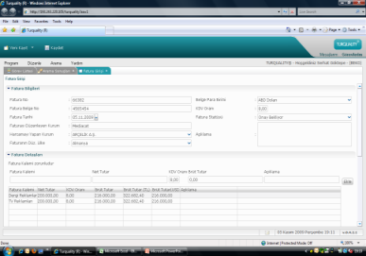


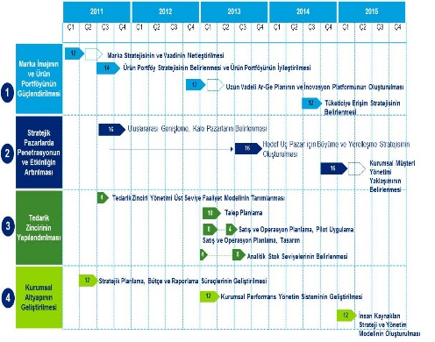
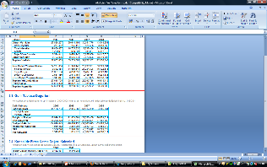
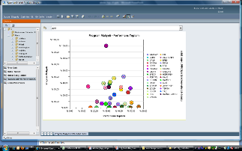
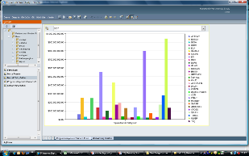
  TURQUALITY® / MARKA DESTEĞİ
Bakanlığa Başvuru
Ön İnceleme Çalışması
Destek Başlangıcı
Gelişim Yol Haritası
Detaylı Analiz: Markalaşma Yol Haritası
İHRACAT
GENEL MÜDÜRLÜĞÜ
İHRACAT
GENEL MÜDÜRLÜĞÜ
Bakanlık Değerlendirmesi
TURQUALITY® Otomasyon Sistemi
Markanın Destek Oranında Değişiklik/Kapsamdan Çıkarma
Performans Değerlendirme
Projelerin Hayata Geçirilmesi

Slide 62
  TURQUALITY® / MARKA DESTEĞİ
ÖN İNCELEME ÇALIŞMASI
FİNANSAL PERFORMANS
MARKA PERFORMANSI
Firmanın Ana Yetkinlikleri
FİNANS
TEDARİK ZİNCİRİ
YÖNETİMİ
MARKA YÖNETİMİ
VE PERFORMANSI
YENİ ÜRÜN TASARIMI
VE İNOVASYON
PAZARLAMA VE SATIŞ YÖNETİMİ
Destek Fonksiyonları
STRATEJİ VE KURUMSAL PERFORMANS
İNSAN
KAYNAKLARI
YÖNETİŞİM
BİLGİ
TEKNOLOJİLERİ
DİJİTALLEŞME
DEĞERLENDİRME SONUCU

Slide 63

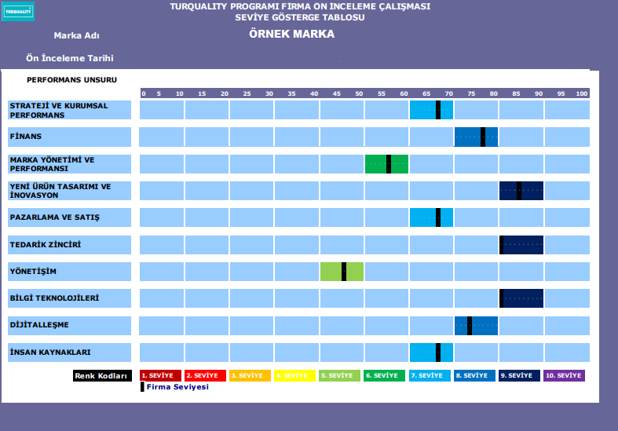




  TURQUALITY® / MARKA DESTEĞİ
DELOITTE DANIŞMANLIK A.Ş.
PRICEWATERHOUSECOOPERS DANIŞMANLIK HİZMETLERİ LTD. ŞTİ.
ERNST YOUNG KURUMSAL FİNANSMAN DANIŞMANLIK A.Ş.
KPMG BAĞIMSIZ DENETİM ve SERBEST MUHASEBECİ MALİ MÜŞAVİRLİK A.Ş.
GRANT THORNTON TÜRKİYE EREN BAĞIMSIZ DENETİM VE YMM A.Ş.

Slide 64



  TURQUALITY® - MARKA DESTEĞİ
Koç, Sabancı, Bilkent ve İstanbul Üniversitelerinin Desteğiyle
Yönetici Geliştirme Programı
2022 yılında tamamlanan 19. dönem Yönetici Geliştirme Programı ile birlikte geçmişten günümüze toplam 2.200’den fazla yönetici eğitim verildi.

Slide 65
İHRACAT
GENEL MÜDÜRLÜĞÜ
TEŞEKKÜR EDERİM
MARKALAŞMA VE TASARIM DESTEKLERİ
DAİRE BAŞKANLIĞI
İHRACAT
GENEL MÜDÜRLÜĞÜ

